Slide 1
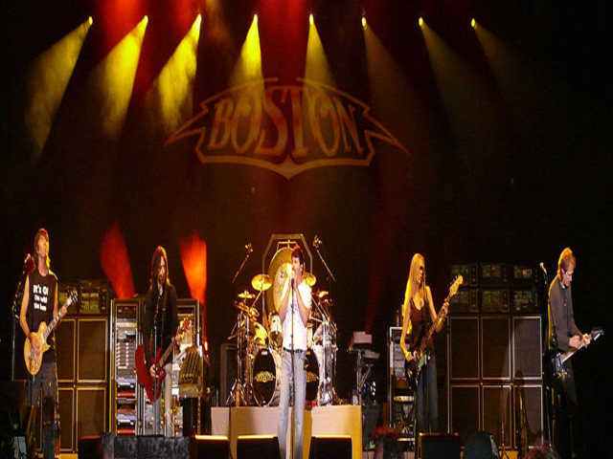



Slide 2


Slide 3


Slide 4
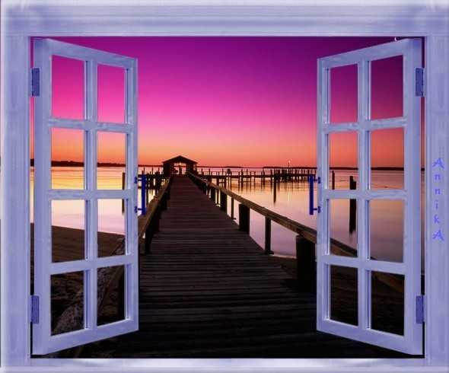


I woke up this morning and the sun was gone, Turned on some music to start my day. I lost myself in a familiar song, I closed my eyes and I slipped away.
Me desperté esta mañana y el sol se había ido, Resultó un poco de música para empezar el día. Me perdí en una canción familiar, Cerré los ojos y me alejé.

Slide 5
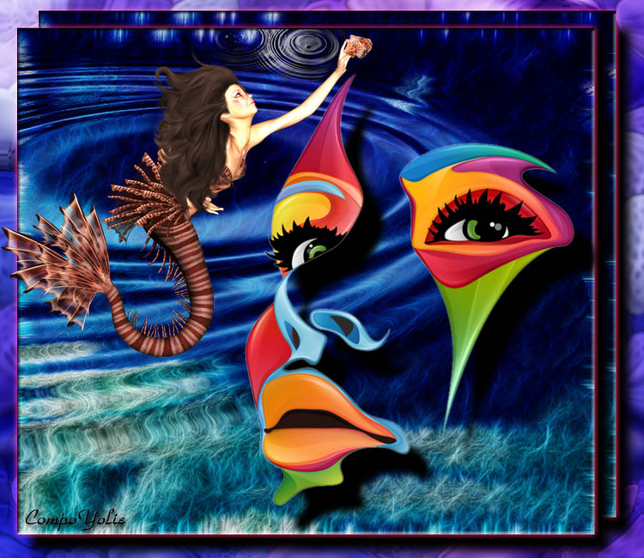

Slide 6


Slide 7
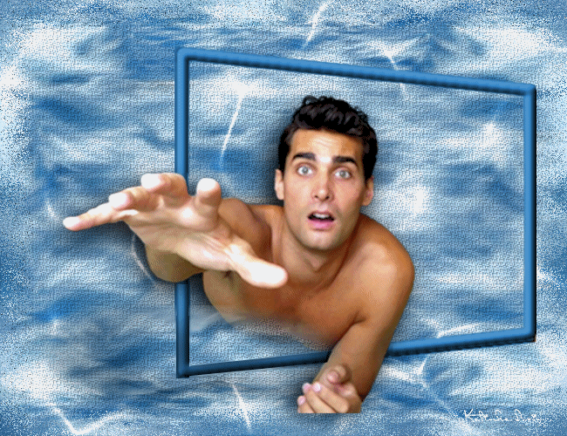

Slide 8


Slide 9



It's more than a feeling (more than a feeling), When I hear that old song they used to play (more than a feeling). I begin dreaming (more than a feeling) Till I see Marianne walk away. I see my Marianne walking away.
Es más que un sentimiento (más que un sentimiento) Cuando oigo esa vieja canción que solían jugar (más que un sentimiento). Empiezo soñar (más que un sentimiento) Hasta que veo a Marianne a pie. Veo a mi Marianne alejarse.

Slide 10


Slide 11


Slide 12


Slide 13

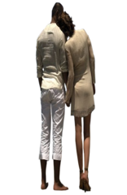
So many people have come and gone, Their faces fade as the years go by;
Yet I still recall as I wander on, As clear as the sun in the summer sky.
Así que muchas personas han ido y venido, Sus rostros se desvanecen a medida que pasan los años; Sin embargo, todavía recuerdo como me pregunto el, Tan claro como el sol en el cielo de verano.

Slide 14
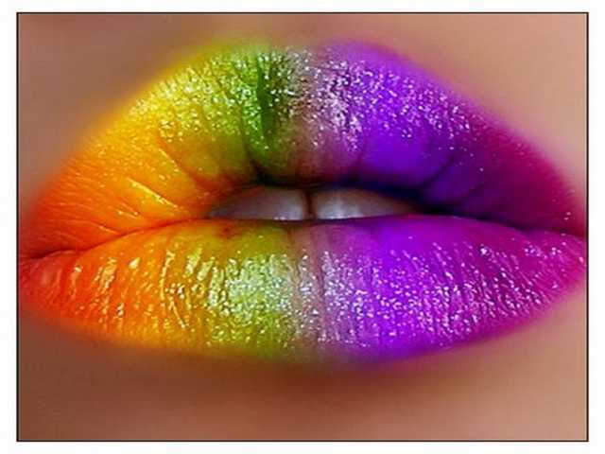

Slide 15


Slide 16


Slide 17
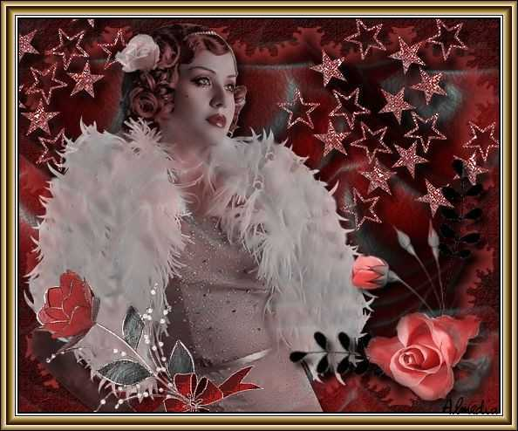

Slide 18
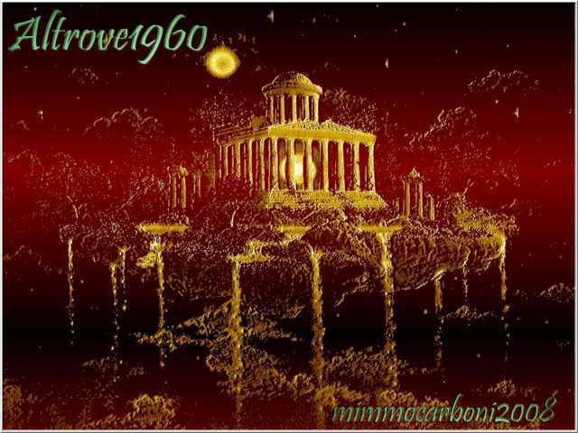
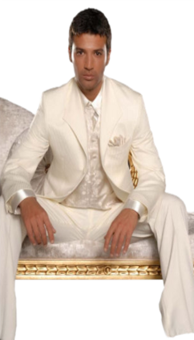
It's more than a feeling (more than a feeling) When I hear that old song they used to play (more than a feeling). I begin dreaming (more than a feeling) Till I see Marianne walk away. I see my Marianne walking away.
Es más que un sentimiento (más que un sentimiento) Cuando oigo esa vieja canción que solían jugar (más que un sentimiento).
Empiezo soñar (más que un sentimiento) Hasta que veo a Marianne a pie. Veo a mi Marianne alejarse.

Slide 19
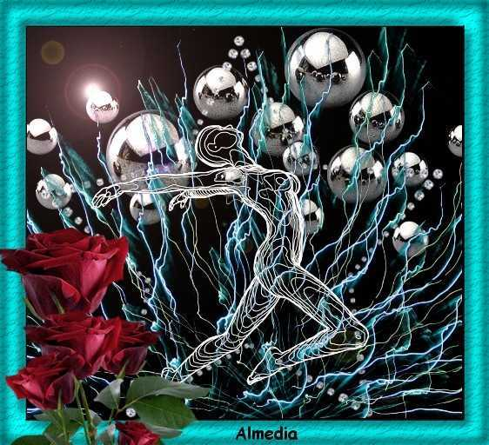

Slide 20


Slide 21


Slide 22


Slide 23


Slide 24
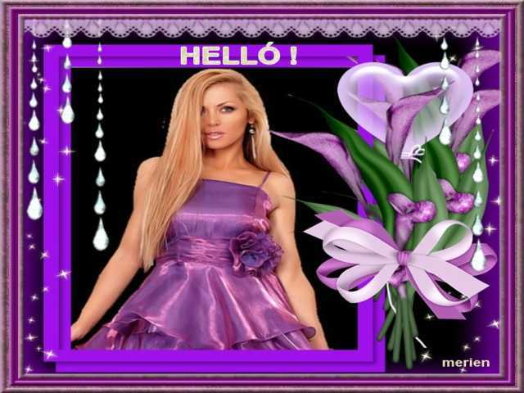

Slide 25
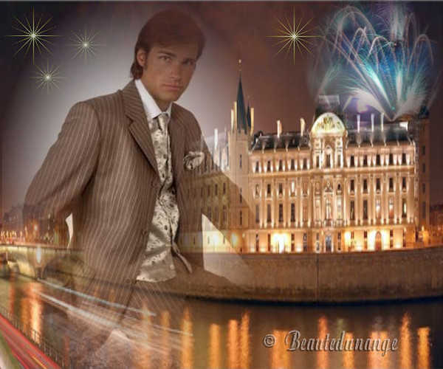

Slide 26
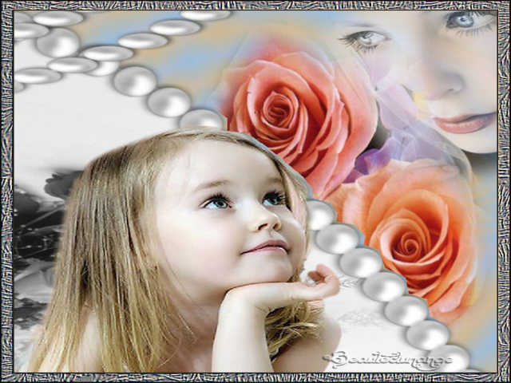

Slide 27
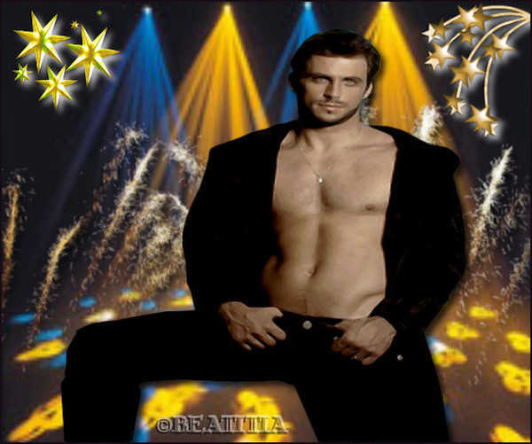
When I'm tired and thinking cold, I hide in my music, forget the day, And dream of a girl I used to know.
I closed my eyes and she slipped away. She slipped away.
Cuando estoy cansado y pensando en frío, Me escondo en mi música, olvidar el día, Y el sueño de una chica que yo conocía. Cerré los ojos y escabullí. Ella se escabulló.

Slide 28


Slide 29


Slide 30


Slide 31


Slide 32

It's more than a feeling (more than a feeling) When I hear that old song they used to play (more than a feeling). I begin dreaming (more than a feeling) Till I see Marianne walk away.
I see my Marianne walking away
Es más que un sentimiento (más que un sentimiento) Cuando oigo esa vieja canción que solían jugar (más que un sentimiento). Empiezo soñar (más que un sentimiento) Hasta que veo a Marianne a pie. Veo a mi Marianne alejarse.

Slide 33
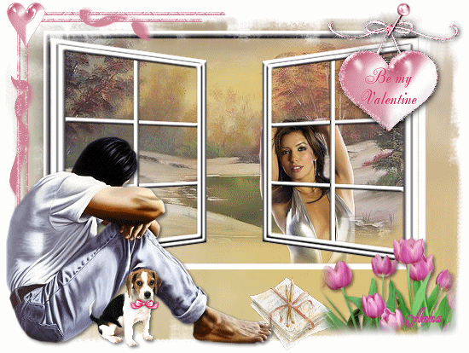

Slide 34


Slide 35


Slide 36
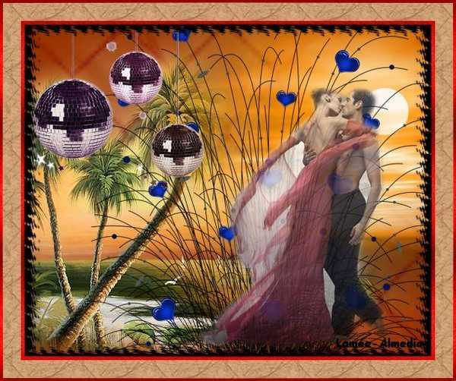

Slide 37



Accede a la sección que desees desde aquí:
Propia Creación
De la Red
Dedicatorias | Fechas Especiales | Graciosos
Historia y Arte | Lugares | Musicales
Naturaleza y Ciencias | Política | Reflexión
Religiosos | Románticos | Salud
Dedicatorias | Fechas Especiales | Graciosos
Historia y Arte | Lugares | Musicales
Naturaleza y Ciencias | Política | Reflexión
Religiosos | Románticos | Salud
Si deseas recibir pps periódicamente en tu correo electrónico subscríbete aquí:

